Slide 1
数据分析与处理技术 ——函数式编程
管理科学与工程学院
物流管理系
徐宁

Slide 2

循环
在各种编程工具中，循环都是出场率极高的代码，常见的循环方式：
for循环（出场率最高）
R中赋予for循环三种略微有点差异的方式
while循环
> for(i in a){ print(i) }
> for(i in names(a)){ print(i) }
> for(i in seq_along(a)){ print(i) }
> i=1
> while(i<=10){
+ print(i)
+ i=i+1
+ }

Slide 3
分支
if(条件) {
statement1
}else{
statement2
}
> t=100
> if(t>=50){print("yes")}else{print("no")}
> for(i in a){
+ if(i>=1000){
+ print("yes")
+ }
+ else{
+ print("no")
+ }
+ }
条件
不满足
满足

Slide 4
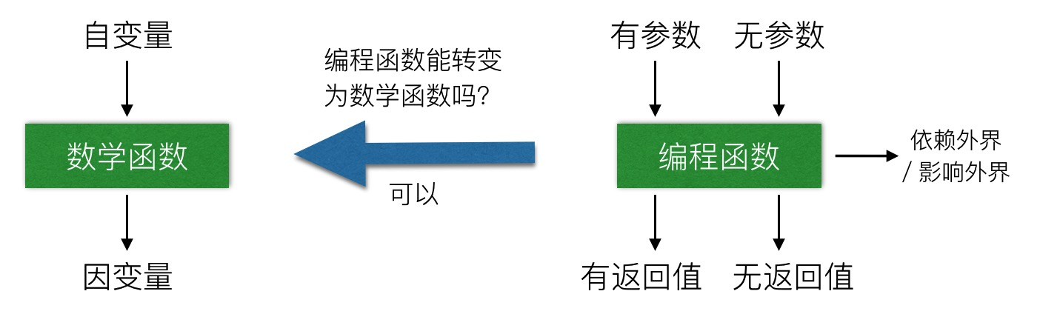
编程工具中的函数
计算机编程中的方式：命令式编程 函数式编程

Slide 5
函数式编程
R是一种函数式编程（FP）语言，意味着它具有大量创建和操作函数的工具。
适用于向量的操作都适用于函数：
将函数赋值给变量
将函数像变量一样存储
将函数作为参数传递给其他函数
在函数内创建函数
将函数作为函数的返回结果

Slide 6
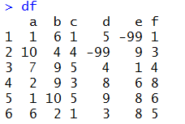
为什么使用函数
数据编程代码原则：
不要自我重复
每一条知识都应当有一条明确的正式表示
> fix_missing <- function(x){
+ x[x==-99] <- NA
+ }
fix_missing(df$a)
> df$a[df$a==-99] <- NA
> df$b[df$b==-99] <- NA
> df$c[df$c==-99] <- NA
……

Slide 7


函数格式
函数一般形式：前缀函数
函数名<-function(参数1，参数2……）{
statements
return(object)
}
设置默认参数
通常在使用中我们也简称该结构为函数，加上前缀时为了取分前边涉及过的中缀函数

Slide 8
继续问题
虽然有了fix_missing函数取代了每次重复敲代码，但问题并没有解决。
如何将fix_missing作用到每一列变量上？
> df[] <- lapply(df,fix_missing)
> fix_missing <- function(x){
+ x[x==-99] <- NA
+ }
解决重复计算的思路：循环，或泛函（以函数作为输入的函数，即函数之函数）

Slide 9
泛函
函数之函数
第一个泛函：lapply()
工作原理：
以一个函数作为输入，将这个函数作用到数据的每一个变量中，最后再返回计算结果
lapply是apply函数族中的一个，其他功能类似的函数还有
sapply,vapply
差异在于返回值类型
继续问题；如果作用于每一列变量的函数并不相同，怎么办？
函数不仅能生产一个数据计算结果，也能生产一个新的函数

Slide 10
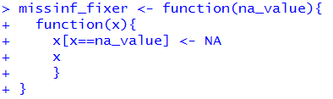
闭包
> fix_missing <- function(x){
+ x[x==-99] <- NA
+ }
> fix_missing <- function(x){
+ x[x==-998] <- NA
+ }
> fix_missing <- function(x){
+ x[x==-9900] <- NA
+ }
函数不但可以返回一个数值结果，也可以用来生产一个新的函数
函数工厂
> fix_missing1<-missinf_fixer(99)
> fix_missing1(99)
[1] NA
继续深入问题：函数能不能像变量一样批量存，按索引取？

Slide 11
list变量-像存数据一样存函数
前边我们存储数据时认识了c() 向量，作为储存数据的基础格式又被称为原子向量；matrix() 矩阵；data.frame() 数据集或直译为数据框，数据框是非常常见的数据存储格式，因为该格式具有严格的结构定义，非常方便对数据的进一步处理。
熟悉一个新的变量格式：list()
事实上，data.frame变量就是list生成的，因此data.frame变量也是list类型
list() 与c()用法一样，只是它没有结构约束，可以将各种数据以及函数存放其中，调用时用两层索引
> f<- function(x) x+2
> f(3)
[1] 5
> cc
[1] "北京"
> an
[1] 1 2 3 NA
> a<- list(cc, an, f)
> a[[3]]
function(x) x+2

Slide 12
函数的构成
函数包含三个部分，即
body() 函数的内部代码
formals() 控制如何调用函数的参数列表
environment() 函数变量位置的“地图”
除一类称为原函数的函数例外。例如：sum() mean() ，即处于R底层的基础函数，这类函数用C代码编写。

Slide 13
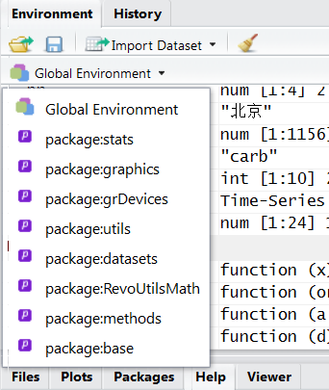
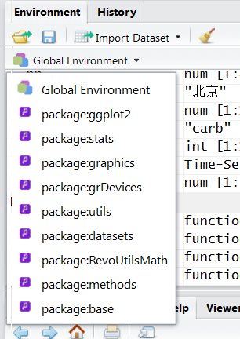
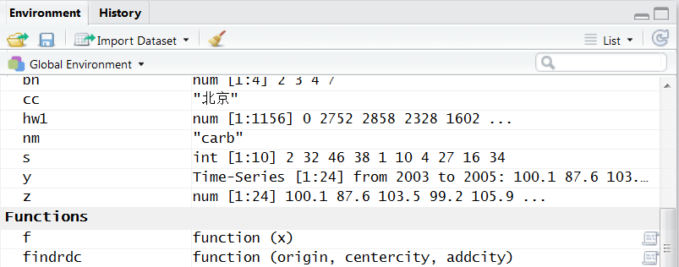
环境
环境：运行时的一个列表，记录当前计算时的变量。

Slide 14
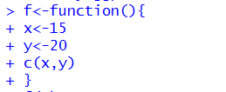
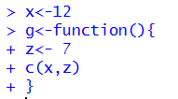
词法作用域
函数环境继承于全局环境，获得全局环境的引用。
词法作用域是一组规则，指引R如何找到一个函数或者变量。
例如：班级学生成绩数据，核算出总分，委派某人
词法作用域，即名字查找规则
向上查找：先在函数内部查找，再去上一层环境查找
名字屏蔽：全局环境中的变量与函数环境中的不冲突
重新开始：每次调用都重新建立环境
动态查找：运行时查找而不是创建时查找（即词法作用域决定在哪里查找，却不决定何时查找）
> z=8
> g()

Slide 15
函数式编程
原位循环
循环式
闭包
泛函
函数式
混合数据编程方式
递归循环
while循环
函数

Slide 16
并行计算
> library(parallel)
> detectCores()
[1] 4
循环计算模式：逐个排队计算
泛函计算模式：将数据集分割成块，每块上调用指定函数进行运算
计算方式导致的结果：顺序计算与并行计算
并行计算的硬件基础：CPU的并列多计算核心
并行计算的要求：分割所得的各块数据没有从属关系
并行计算算法目标：提高数据处理效率，实现大数据处理能力

Slide 17
常规执行顺序
并行计算顺序
cpu计算部
CPU1 | CPU2 | CPU3 | CPU4 | CPU5 | CPU6

Slide 18
代码风格
随着处理的问题越来越复杂，代码也从初学开始变得越来越麻烦，单就一个如何给变量起名字、如何给保存数据的文件起名字就已经非常令人烦恼。
事实上，编程领域一直以来对代码编写风格就有讨论
一方面为了代码较多时帮助自己轻松理清楚思路
另一方面合作者也能较快理解你的意思，方便开展合作
https://github.com/yihui/

Slide 19
代码风格
文件名
变量名
文件名应该有一定意义，数据文件以.Rda结尾，程序文件以.R结尾
#example
fit-models.R
utility-function.R
cholesterol.Rda
0-download.R
1-parse.R
2-explore.R
变量名用小写，以名词为主，下划线隔开单词
day_one
day_1

Slide 20
代码风格
函数名（前缀函数）
函数名（中缀函数）
为了方便理解，函数名一般用动词，且避免和现有函数重名
leverage<- function(x) { }
在所有的中缀运算符两边使用空格
赋值时，使用<- 而不是 =

Slide 21
代码风格
注释
在关键代码后使用 # 做注释,解释为什么
在每一段代码前使用# 隔开，形成段落
# Load data --------------------
# Plot data ----------------------

